Slide 1

সকলকে স্বাগতম

Slide 2
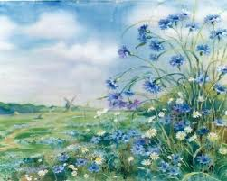
শিক্ষক পরিচিতি
নূপুর রানী চক্রবর্তী
সহকারী শিক্ষক ।
মুন্সিরহাট আলী আজম সরকারী প্রাথমিক বিদ্যালয় ।
ফুলগাজী , ফেণী ।

Slide 3
শ্রেণীঃপঞ্চম
বিষয়ঃ প্রাথমিক বিজ্ঞান

Slide 4
শিখনফল
  আহ্নিক গতি কি তা বলতে পারবে ।
  আহ্নিক গতির ফলে দিন রাত্রির যে পরিবর্তন হয় তা বলতে পারবে ।
  পরীক্ষণ পদ্ধতিটি লিখতে পারবে ।

Slide 5
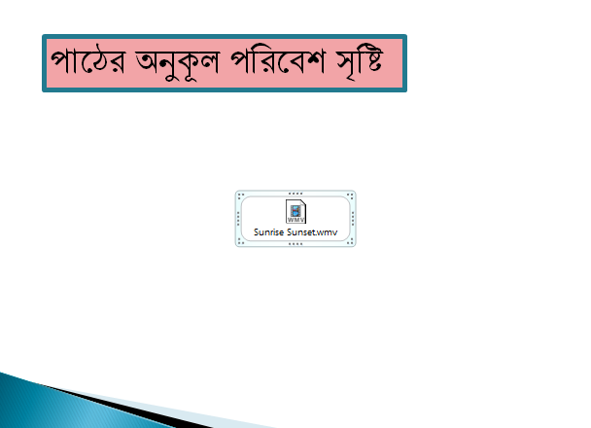

Slide 6
পাঠের শিরোনাম
মহাবিশ্ব
।
পাঠের অংশঃ
পৃথিবী আপন ----------------রাত্রি হচ্ছে ।

Slide 7



উপস্থাপন
ভূগোলক
মোমবাতি

Slide 8
দিন রাত্রির পরীক্ষা

Slide 9
শিক্ষার্থীদের কয়েকটি দলে ভাগ করে বলব তোমরা প্রত্যেক দল পরীক্ষাটি কর ।
তোমরা একজন একজন করে পরীক্ষাটি কর ।
পাঠের অংশটুকু নীরবে পড়তে বলব ।

Slide 10
মূল্যায়ন
পৃথিবীতে দিন রাত্রি কেন হয় ?
ভূগোলকের যে পাশে আলো পড়বে সে অংশে কি হয় ?
ভূগোলকের যে অংশে আলো পড়বেনা সে অংশে কি হয় ?
মৌখিকঃ
লিখিতঃ
(১) আহ্নিক গতি কাকে বলে ?
(২)পরীক্ষণ পদ্ধতিটি লেখ ।

Slide 11
বাড়ির কাজ
চিত্রসহ দিন রাত্রির কারণ ব্যাখ্যা কর ।

Slide 12

ধন্যবাদ

